Slide 1
عمليات التكثير الإصطناعي Artificial Breeding Processes

Slide 2
أسباب تفضيل التكثير الإصطناعي على أنواع التكثير الأخرى
1- يحتاج الى عدد أقل من الذكور الناضجة بمقدار 4- 6 مرات.
2- امكانية حماية البيض خلال الحضانة من المسببات المرضية ومن الظروف المناخية
السيئة والمفترسين.
3- توفير الحماية لليرقات حديثة الفقس وتعزيز فرص بقائها من خلال السيطرة على
التغذية الأولية.
4- امكانية الحصول على أفضل نمو عن طريق تهيئة الأحواض الجيدة وحسن الإدارة.

Slide 3
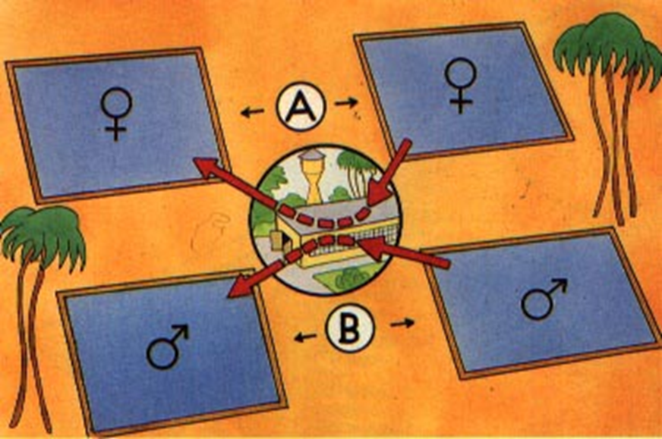
ادارة قطيع الأمهات
يستخدم مجموعتان من الأحواض للإناث والذكور البالغة ومجموعتان
من الأحواض للإناث والذكور المسرئة بحيث يتم الفصل بين الجنسين
في كل مجموعة لتجنب حدوث الإخصاب الطبيعي بين الأسماك.

Slide 4
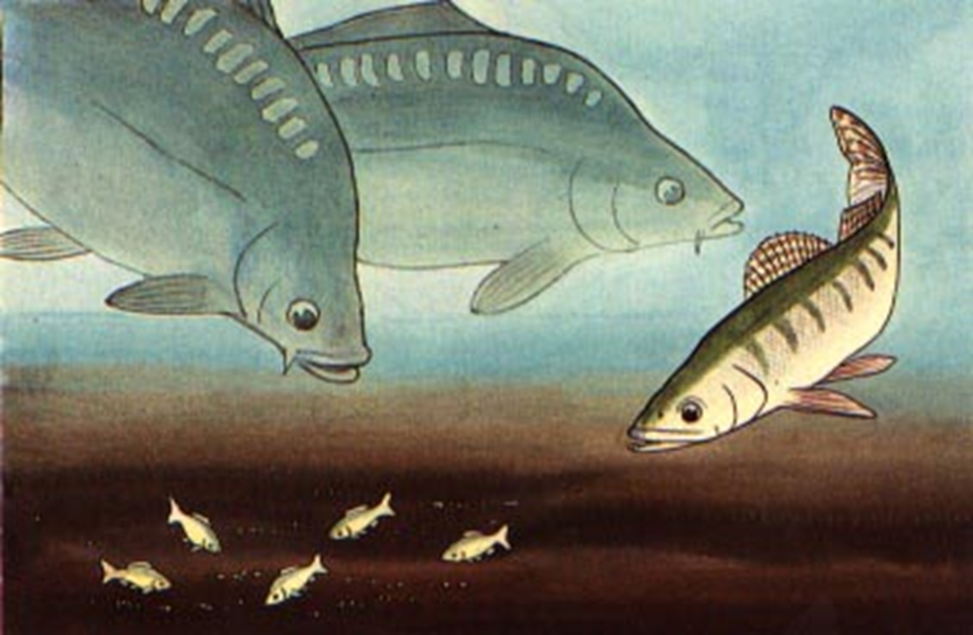
ينصح في أحواض الخزن بأن تتضمن بعض صغار الأسماك المفترسة
(200-100) غم مع أمهات الأسماك.
حوالي (400 -100) فرد/هكتار تكون كافية للسيطرة على الأسماك الغريبة
التي يمكن أن تدخل الأحواض وتنافس الأمهات على الغذاء .

Slide 5
عمليات التخدير Anaesthetic Process
هناك ثلاث مواد كيمياوية تستخدم في تخديرالأسماك
1- مادة MS222 MS 222 or tricaine methane-sulphonate وهي مادة معتدلة الفعالية
ورخيصة الثمن وتستطيع الأسماك المخدرة أن تستعيد فعاليتها بسهولة بعد التخدير ويمكن تخدير
الأسماك بوضعها في هذه المادة لمدة 30دقيقة وبتركيز1 : 10000 أو 10غم مذاب في 100لتر ماء.
2- مادة Quinaldine or 2-4 methylquinolin وهي مادة كيمياوية شديدة السمية لذا يجب الحذر والعناية
العالية اثناء التعامل بها وخزنها وكذلك خلال معاملة الأسماك بها ويجب ايضاغسل الأسماك المعاملة بهذه
المادة بسرعة ونقلها الى ماء ذو محتوى اوكسجيني مرتفع لإعادة إنعاشها وتستخدم بتركيز1: 40000 أو
2.5 مل مذاب في 100 لتر ماء.
3- مادة Phenoxyethanol وهي مادة معتدلة لكنها أقل فعالية من مادة MS222 وأرخص ثمنا وتستخدم
بتركيز 1: 5000 أو 200 مل مذاب في 100 لتر ماء.

Slide 6
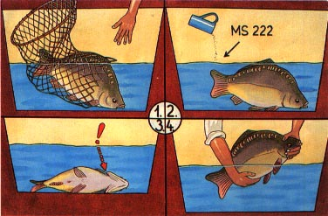
عند اختيارالأمهات الناضجة تجلب الى المفقس في الصباح الباكرعن طريق وضعها في
حاويات صغيرة سعة 100 لتر.
يتم تخدير الأسماك اثناء نقلها باستخدام مادة مخدرة مثل MS222 .
من هذه اللحظة يجب معاملة الأسماك المخدرة بحذر وعناية عالية إذ يجب التأكد من
حركة الغطاء الغلصمي بشكل منتطم لأن الأسماك ستكون في خطر عند توقف هذه
الحركة وعند ملاحظة اي خلل في الحركة يجب وضع الأسماك في ماء ذو محتوى
اوكسجين عالي.

Slide 7
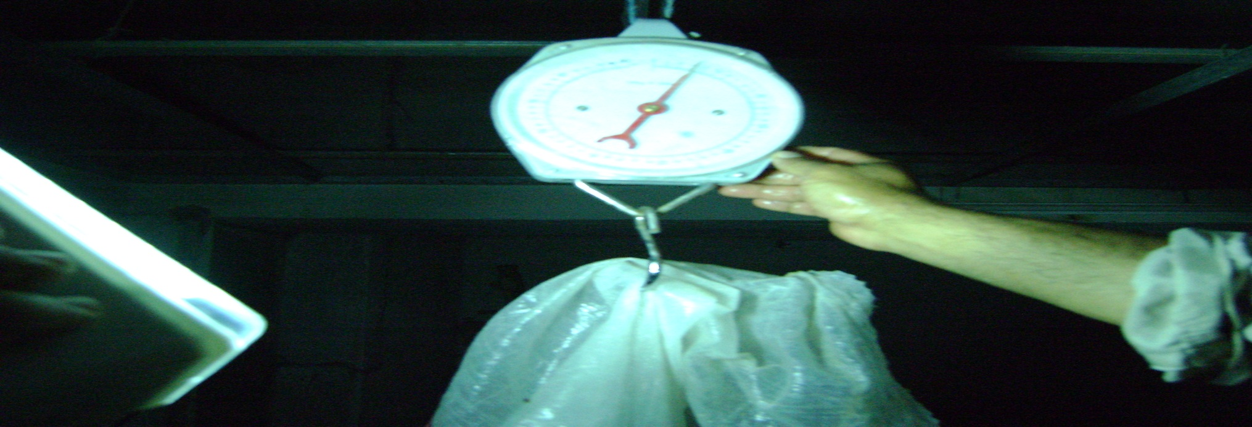
عند وصول الأسماك الناضجة الى المفقس يتم قياس بعض صفاتها المظهرية وبالأخص وزن الأسماك
وذلك لأهميته في تحديد كمية الهرمون المطلوبة للحقن ثم توضع الأناث والذكور في احواض منفصلة.
تترك الأسماك لفترة زمنية حتى تزول عنها حالة الإجهاد ثم يتم حقنها بالهرمون المطلوب لتحفيز التبويض

Slide 8
تحضير هرمون الغدة النخامية المستخدم في الحقن
أولاً
تركيز الهرمون (ملغم/سم³) = الجرعة المطلوبة × وزن السمكة/حجم محلول الحقن (1سم³).
الوزن الكلي للهرمون = مستوى الجرعة المطلوبة للحقن × الوزن الكلي للأسماك.
حجم المحلول الفسيولوجي [% 0.7] = الوزن الكلي للهرمون/ تركيز الهرمون.
ثانياً
تطحن الغدة النخامية بصورة جيدة بواسطة جفنة خزفية ثم يضاف المحلول الفسيولوجي إلى مسحوق الغدة بشكل تدريجي للحصول على محلول عالق متجانس، وتترك لفترة زمنية لحين ترسب الأنسجة المتبقية دون طحن ويسحب العالق فقط ليتم حقنه في عضلات الأسماك تحت الزعنفة الظهرية فوق الخط الجانبي أو في أبط الزعنفة الحوضية.
ثالثاً
تحقن الإناث بجرعتين الأولى تمثل 10% من الجرعة الكلية المطلوبة، أما الجرعة الثانية فتكون بعد 10-12 ساعة من وقت إعطاء الجرعة الأولى ومثلت 90% من الجرعة الكلية فيما تحقن الذكور بجرعة واحدة بنفس وقت إعطاء الجرعة الثانية للإناث.

Slide 9
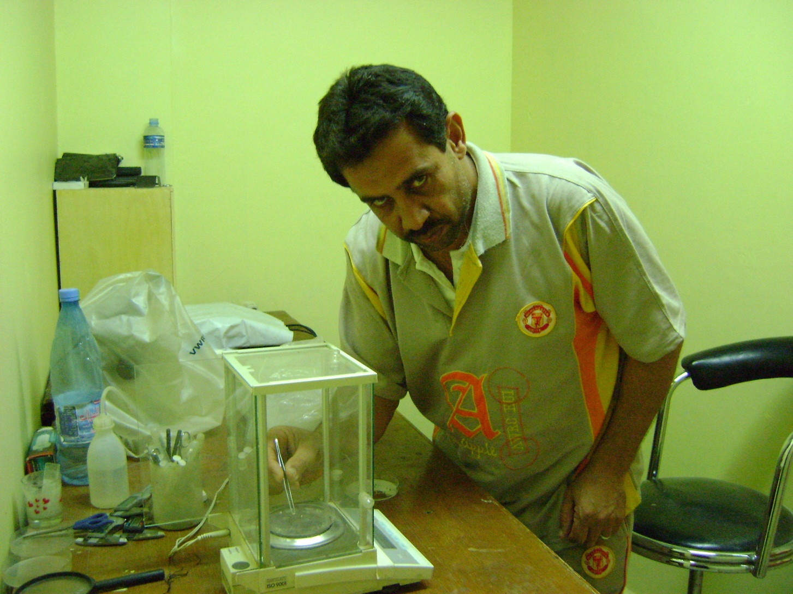
عملية وزن الغدة النخامية

Slide 10
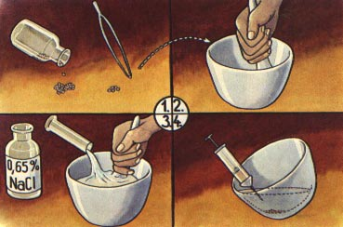
عملية سحق الغدة النخامية واضافة المحلول الفسيلوجي اليها

Slide 11
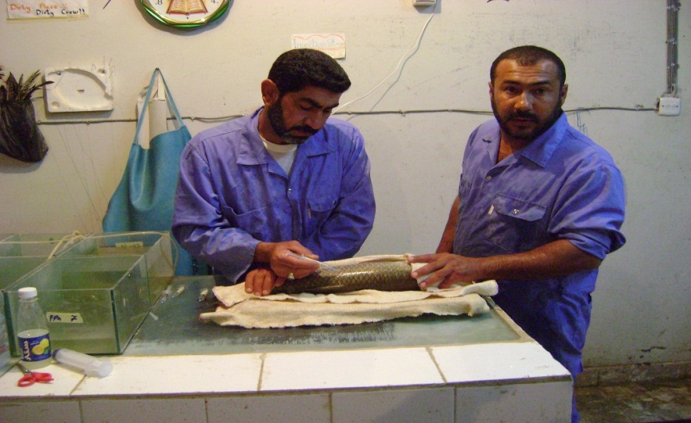
عملية الحقن الهرموني للأسماك الناضجة بمستخلص الغدة النخامية

Slide 12
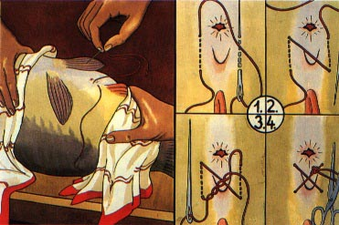
بعد اعطاء الأمهات الجرعة الثانية من الحقنة الهرمونية يتم خياطة الفتحة التناسلية
وذلك لمنع الأسماك من القاء البيوض داخل حوض الحضانة

Slide 13
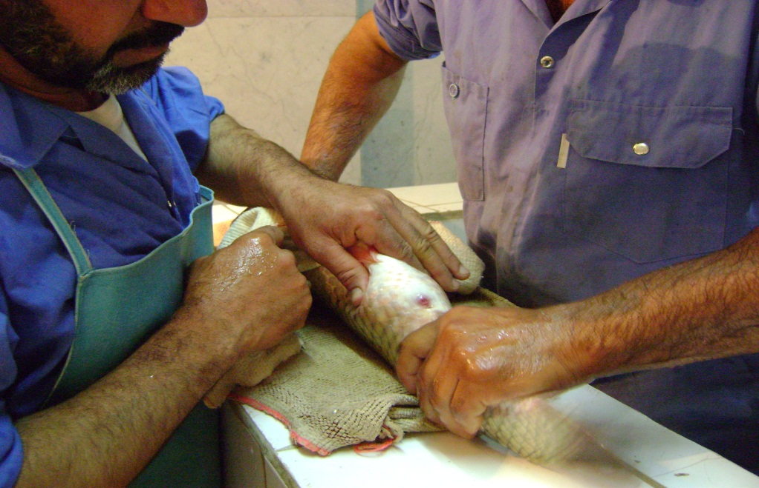
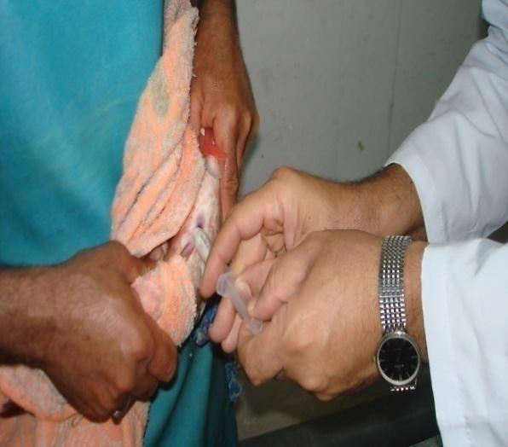
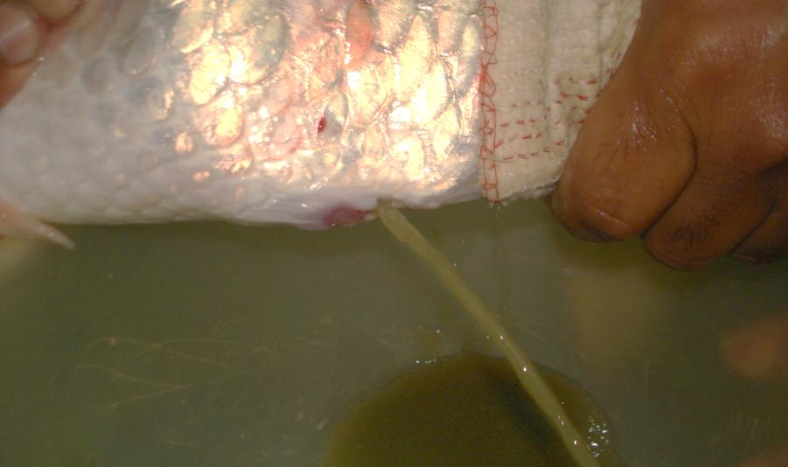

Slide 14
التلقيح الإصطناعي
يستخرج البيض من أمهات الأسماك المعاملة بمستخلص الغدة النخامية .P.G
بعد مرور 10-12 ساعة من وقت إعطاء الجرعة الثانية وذلك بالتمسيد باليد على
الجهة البطنية للسمكة من مقدم البطن وباتجاه الفتحة التناسلية فيما تستخرج الحيامن
من الذكور بنفس الطريقة او بطريقة السيفون ثم يتم خلط الحيامن مع البيض بواسطة
ريش اوزليتم اخصابها.
تستمر عملية خلط الحيامن مع البيوض لمدة 2)-(3 دقيقة وتضاف لها بضعة قطرات
من الماء أثناء الخلط لغرض زيادة نشاط الحيامن وبالتالي زيادة فعالية الإخصاب.

Slide 15
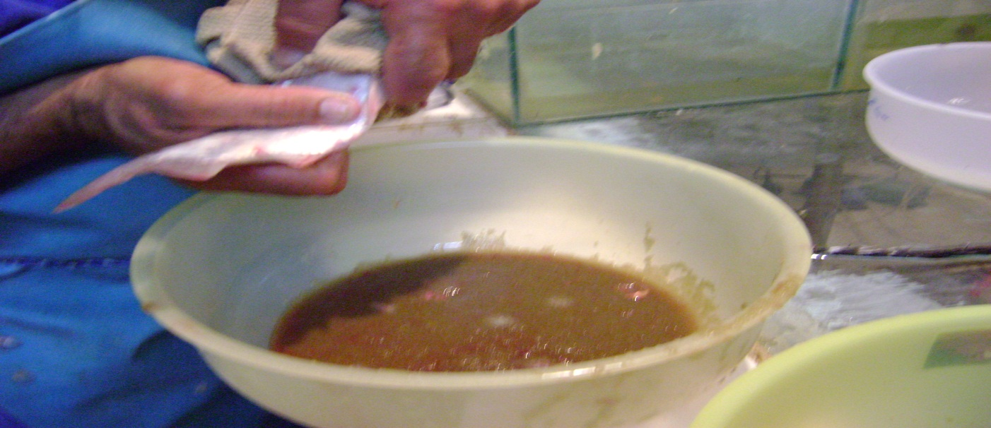

Slide 16
غسل البيض
بعد الإنتهاء من عملية تلقيح البيض يغسل ثلاث مرات ( 15 دقيقة/غسلة) بمحلول من} 40غم ملح
NaCl و 30غم يوريا CO₂(NH₂)₂} مذابة في 10لتر ماء لإزالة اللزوجة، ولغرض زيادة تصلب
البيض يغسل مرتين بمحلول التانين والذي يحضر بإذابة 5غم من حامض التانيك في 10لترماء، الأولى
لمدة 20 ثانية والثانية لمدة 10 ثانية، ويسكب المحلول بعد كل غسلة مع الإستبدال بالماء النظيف مرتين
ثم تنقل إلىZug Jar’s ويعالج البيض لمنع إصابته بالفطريات بإستخدام مادة الفورمالين (200-100)
جزء بالمليون كل 6 ساعات ولغاية الساعة 24 بعد إجراء عملية التلقيح للبيض أو باستخدام مادة الملكايت
الأخضربتركيز (6mg/L) وعند المعاملة يوقف تيار الماء ويضاف 10 مل من المحلول لكل زوج جار
ويخلط مع الحذر لحماية البيض من التحطم، ثم يعاد تدفق الماء بعد خمس دقائق من المعاملة.

Slide 17
